Slide 1
SNALAZITI SE U PROSTORU ZNAČI:
točno utvrditi u kojem se smjeru krećemo.
ZA POUZDANO SNALAŽENJE U PROSTORU je nužno odrediti
STRANE SVIJETA.

Slide 2
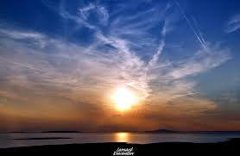
SUNCE IZLAZI NA...
...ISTOKU.

Slide 3
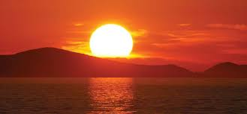
A ZALAZI NA...
...ZAPADU.

Slide 4
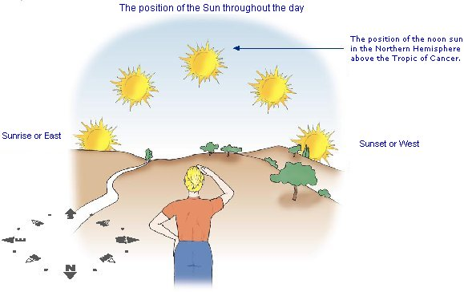
JUG
ISTOK
ZAPAD
SJEVER
Sunce je u podne na najvišoj točki – u smjeru JUGA.
Nasuprot jugu je – SJEVER.

Slide 5
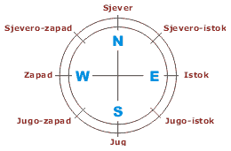
Ljudi su se dogovorili kako će prikazivati na papiru strane svijeta i koje će oznake rabiti.

Slide 6
Sporedne strane svijeta se nalaze između glavnih:
SJEVEROISTOK (SI) – između sjevera i istoka
JUGOISTOK (JI) – između juga i istoka
JUGOZAPAD (JZ) – između juga i zapada
SJEVEROZAPAD (SZ) – između sjevera i zapada

Slide 7
Prepiši uredno u bilježnicu:

Slide 8
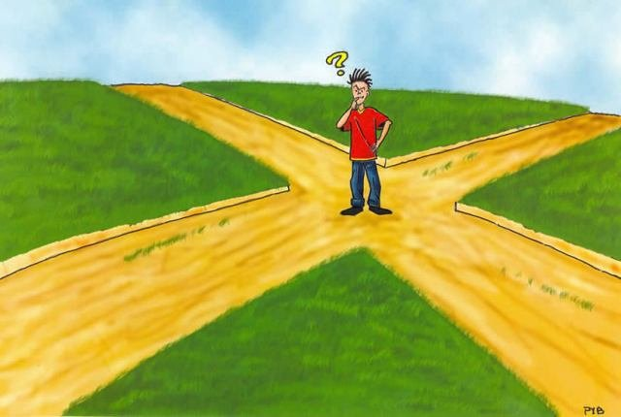
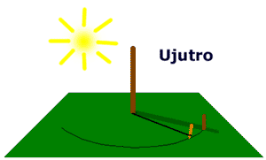
IZLAZAK I ZALAZAK SUNCA:
-izlazi na ISTOKU (I)
-zalazi na ZAPADU (Z)
-u podne – u smjeru JUGA (J)
SNALAZITI SE ZNAČI:
-točno utvrditi naš smjer
kretanja
-možemo pomoću
strana svijeta
STRANE SVIJETA
GLAVNE:
-SJEVER (S)
-JUG (J)
-ISTOK (I)
-ZAPAD (Z)
SPOREDNE:
-SJEVEROISTOK (SI)
-JUGOISTOK (JI)
-JUGOZAPAD (JZ)
-SJEVEROZAPAD (SZ)

